Slide 1
Einführung in die Computerkartographie SS 2022
Andreas Schönberg M.Sc.

Slide 2
Computerkartographie – (5) Linguistische Karten I
Datum | Thema
14.4.2022 | (1) Einführung, Kursübersicht, Organisation
21.4.2022 | (2) Datenmanagement und Rasterdaten
28.4.2022 | (3) Vektordaten
05.5.2022 | (4) Schummerung und Höhenlinien
12.5.2022 | (5) Linguistische Karten I, Drucklayout, CSV Format

Slide 3
Computerkartographie – (5) Linguistische Karten I
Druck Layout
Seite formatieren
Standard Formate (DIN)
Hoch und Querformat (je nach Ausdehnung des abzubildenden Gebietes)
Mehrere Karten / Seiten
„Lock Layers“ speichert die aktuellen Layer und Designs
Als Image exportieren, erzeugt ein Image für jede Seite
Übersichtskarte / Teilkarte
Mehrere Karten („add map“) auf einer Seite
Mit „Overview“ kann die Ausdehnung auf einer anderen Karte dargestellt werden
Maßstab muss sich auf die karte beziehen!
Achtung! Der Maßstab benötigt eine planare Projektion (WGS84 ungeeignet)

Slide 4
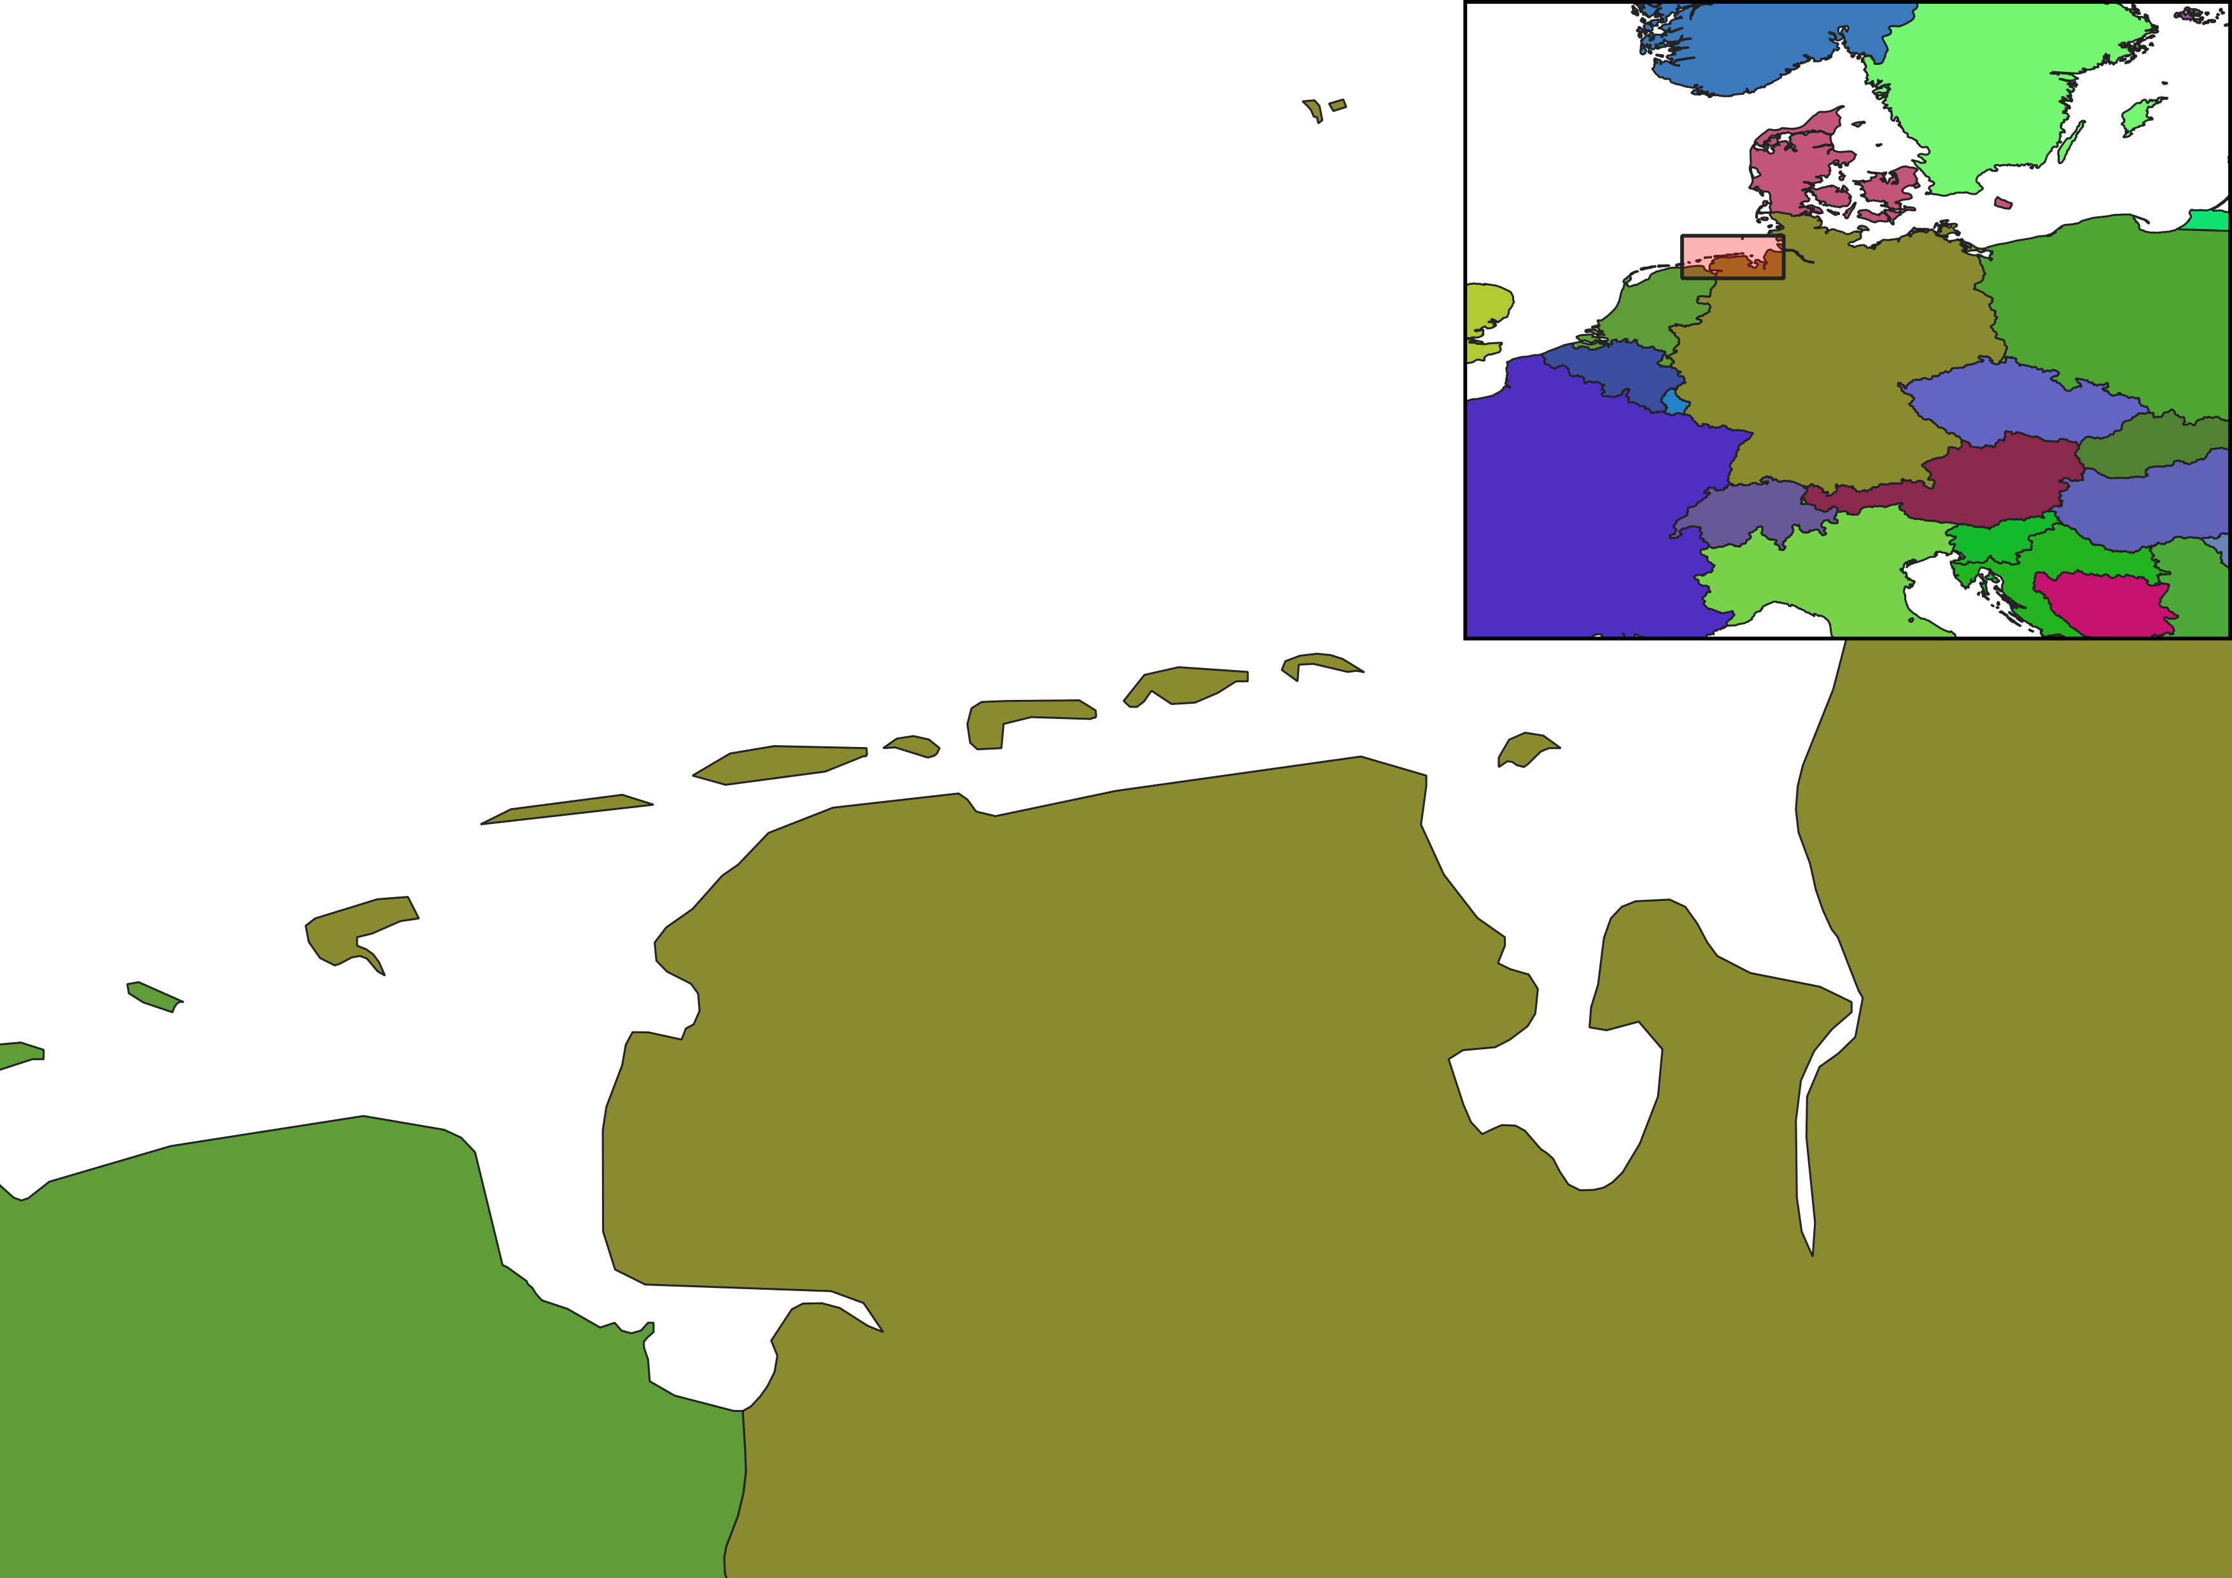
Computerkartographie – (5) Linguistische Karten I
Overview Map

Slide 5
Computerkartographie – (5) Linguistische Karten I
Übung - Druck Layout
Erstellen Sie 4 Kartenblätter (Seiten) in A4
Bilden Sie den gleichen Kartenausschnitt in unterschiedlichen Designs ab.
Erstellen Sie für eine Karte, eine Übersichtskarte
Designen Sie die Darstellung des Kartenausschnitts auf der Übersichtskarte
Exportieren Sie die 4 Karten als Image
Optional – Weltkarte
Verwenden Sie „ne_10m_admin_0_countries.shp“ (WGS84)
Passen Sie das Kartenblatt (neu erstellen) so an, dass die Welt ohne Rand
Auf dem Kartenblatt dargestellt wird.
Erstellen Sie ein Image

Slide 6
Computerkartographie – (5) Linguistische Karten I
CSV Format
CSV
Comma separated values
Die Werte sind mit einem *,* Komma getrennt
Es können auch andere Trenner (Seperators verwendet werden)
Typisch: *;* */n* (Tabulator)

Slide 7
Computerkartographie – (5) Linguistische Karten I
Problemlösung in QGis
Richtig „Googlen“
Problemstellung in englisch
zB „QGIS Scalebar wrong
1. Das Programm „QGIS“ 2. simple das Problem (zB Scalebar) + Fehler
zB „QGIS save layer to shp“
Wichtige Adressen / Foren
QGIS.org
Stack Overflow
Youtube (Tutorials)

Slide 8
Computerkartographie – (5) Linguistische Karten I
Übung - CSV
Laden Sie die Datei „class_hunde_utm.csv“ aus unserem Github.
Recherchieren Sie, wie Sie eine „csv“ Datei in Qgis einladen können.
Laden Sie die Dateien in Qgis ein.
Tipp: Die Datei ist in „UTM Zone 32“ projiziert.

Slide 9
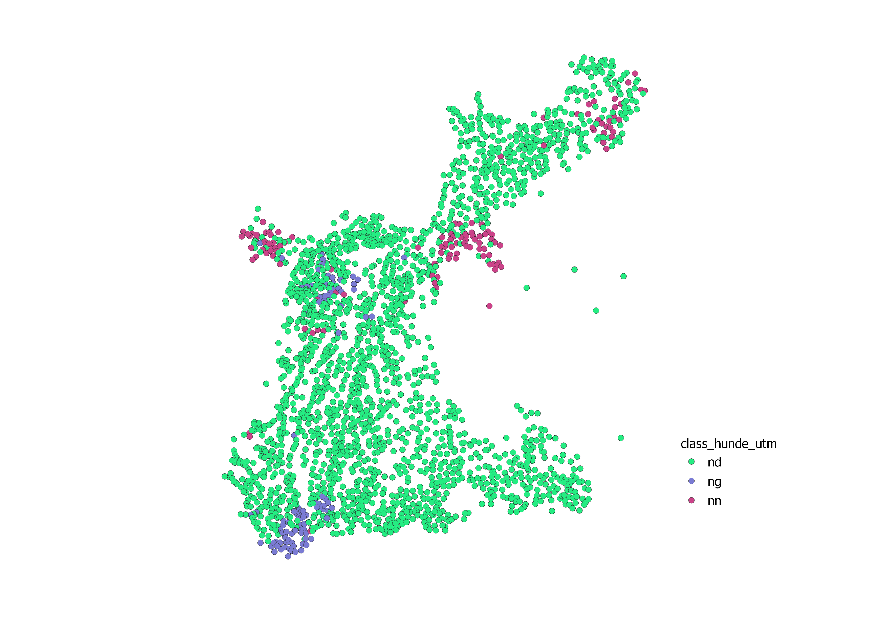
Computerkartographie – (5) Linguistische Karten I
Linguistische Karten
Räumliche Verteilung eines Phänomens

Slide 10
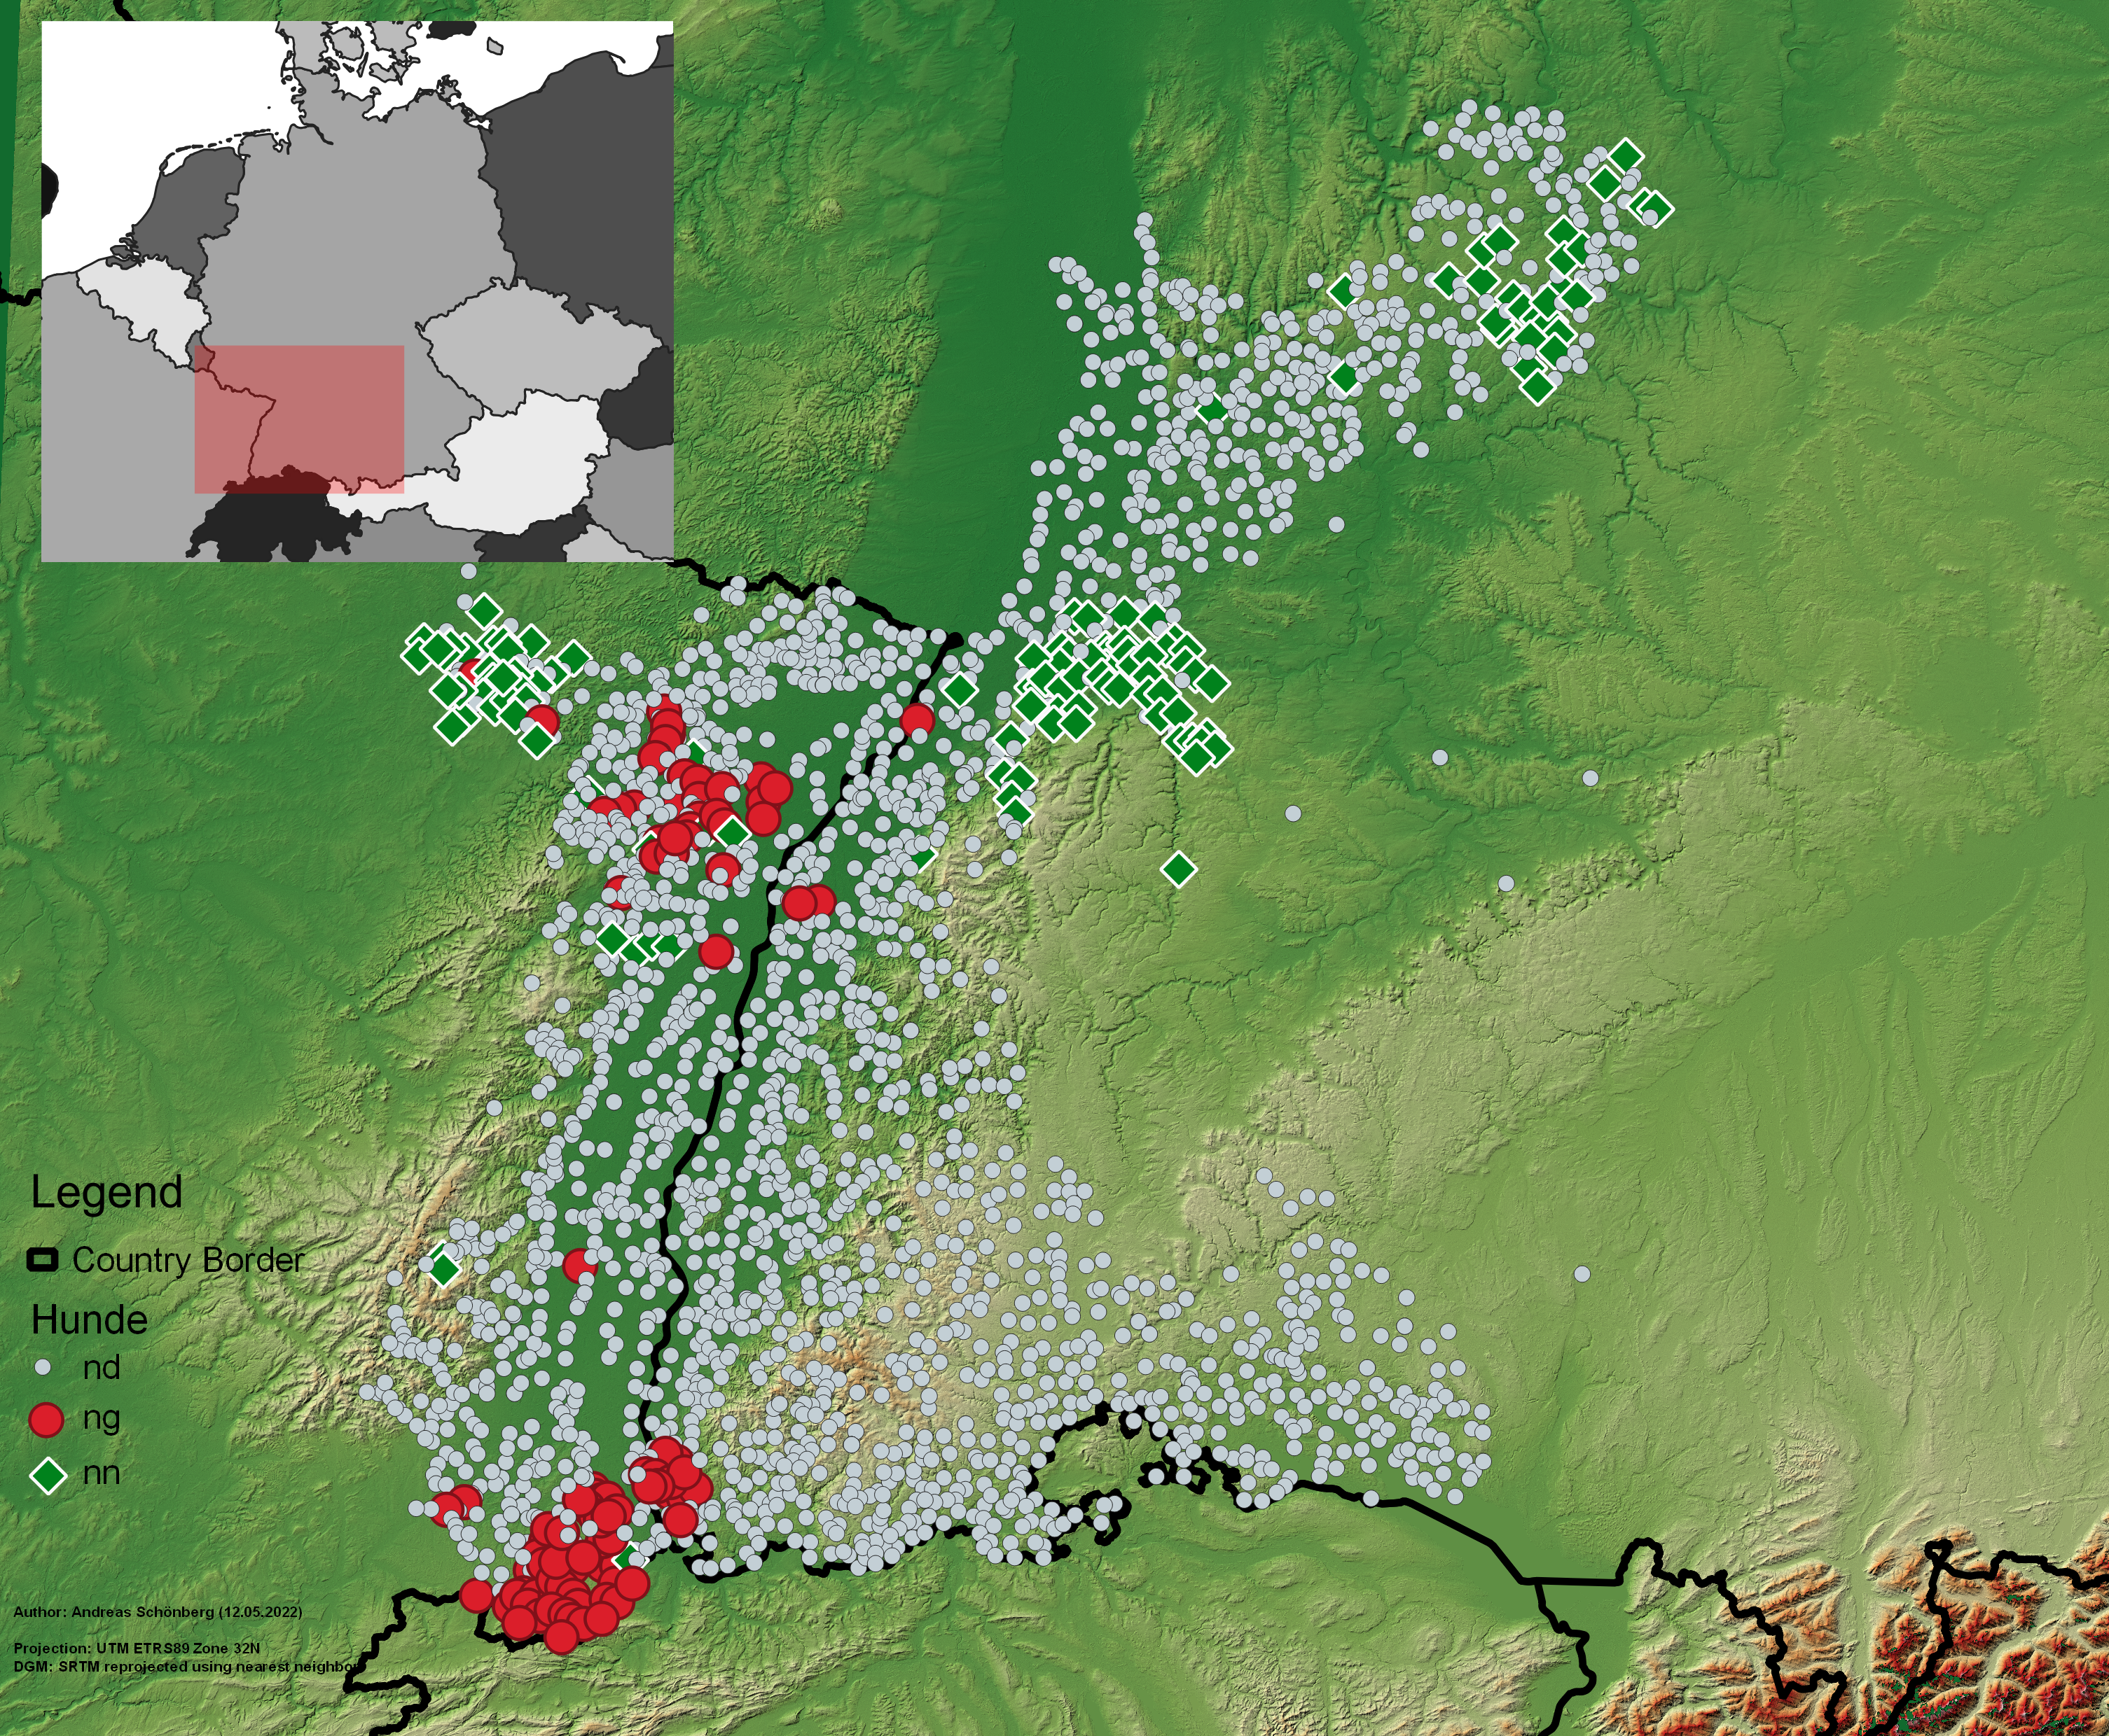
Computerkartographie – (5) Linguistische Karten I
Linguistische Karten
Was Sie bisher gelernt haben und jetzt schon können

Slide 11
Computerkartographie – (5) Linguistische Karten I
Übungsaufgabe (bis nächste Woche)
Visualisieren Sie die Verteilung des Wortes Hunde („class_hunde_utm.csv“ )
Probieren Sie Farben und Symbole
ZB: Größere Punkte für die weniger dominanten Klassen
Hellere Farben für die dominante Klasse.
Wenden Sie, was Sie bisher über Kartenerstellung gelernt haben an.
Laden Sie ein DEM herunter, erstellen Sie ein Hillshade und oder Höhenlinien
Fügen Sie eine Legende, Maßstabsleiste und Text hinzu
Speichern Sie ihre Karte als Image
Reichen Sie Ihre Karte gerne für ein Feedback ein!

